Slide 1
CSS POSITIONING
& BOX MODEL
Nå skal ting på plass!

Slide 2
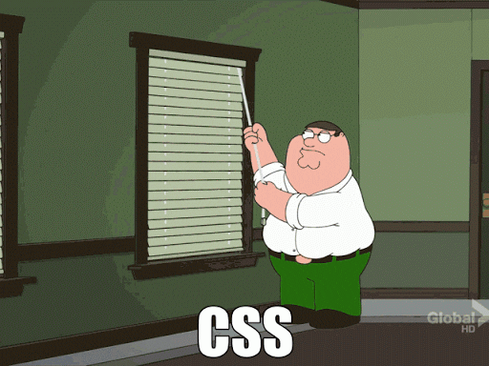
Det kan hende det blir litt sånn:
Men alt kommer til å gå bra!

Slide 3
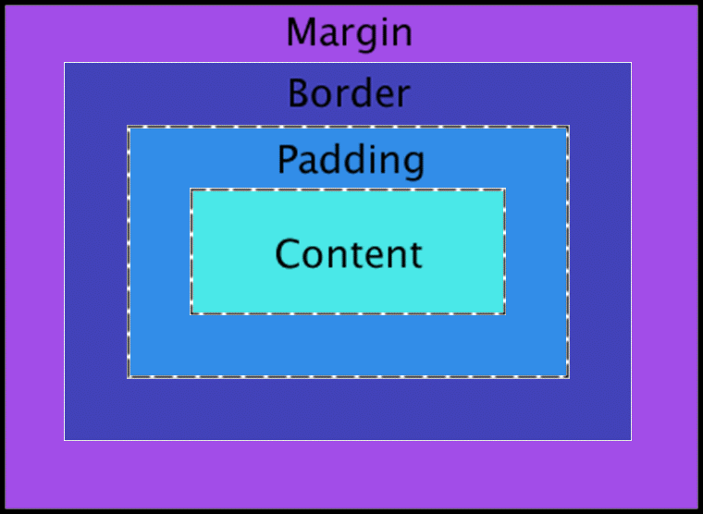
BOX MODEL
Content: Innhold i et element
Padding: «Polstrer» innholdet ved å utvide bakgrunnen
Border: Omriss rundt padding og content (synlig)
Margin: Plass utenfor border

Slide 4


Eksempel på box model
CSS
div {
background-color: #bbbbbb;
}
.pad {
padding: 20px;
}
.border {
border: 2px solid rgb(0, 170, 0);
}
.marg {
margin: 10px;
}
HTML
<div>
Min nettside!
</div>
padding
border
margin
padding border
padding margin
border margin
padding border margin
div

Slide 5
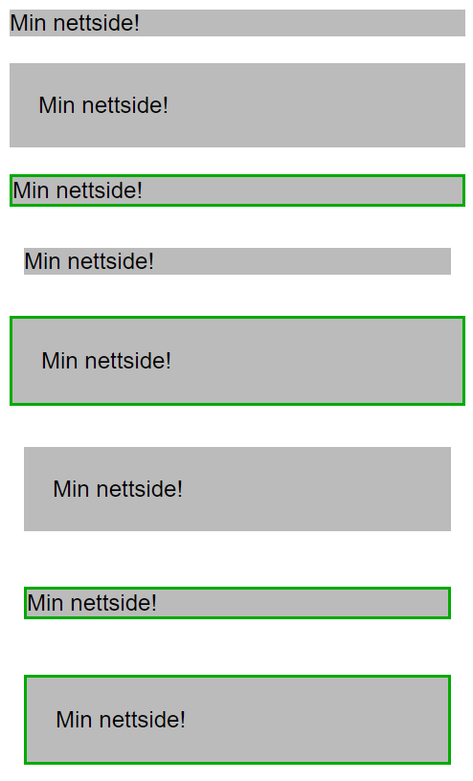

Eksempel på box model
<div>
Min nettside!
</div>
padding
border
margin
padding border
padding margin
border margin
padding border margin
div
Kode

Slide 6
Eksempel på box model
<div class="pad">
Min nettside!
</div>
padding
border
margin
padding border
padding margin
border margin
padding border margin
div
Kode

Slide 7
Eksempel på box model
<div class="border">
Min nettside!
</div>
padding
border
margin
padding border
padding margin
border margin
padding border margin
div
Kode

Slide 8
Eksempel på box model
<div class="marg">
Min nettside!
</div>
padding
border
margin
padding border
padding margin
border margin
padding border margin
div
Kode

Slide 9
Eksempel på box model
<div class="pad border">
Min nettside!
</div>
padding
border
margin
padding border
padding margin
border margin
padding border margin
div
Kode

Slide 10
Eksempel på box model
<div class="pad marg">
Min nettside!
</div>
padding
border
margin
padding border
padding margin
border margin
padding border margin
div
Kode

Slide 11
Eksempel på box model
<div class="border marg">
Min nettside!
</div>
padding
border
margin
padding border
padding margin
border margin
padding border margin
div
Kode

Slide 12
Eksempel på box model
<div class="pad border marg">
Min nettside!
</div>
padding
border
margin
padding border
padding margin
border margin
padding border margin
div
Kode

Slide 13
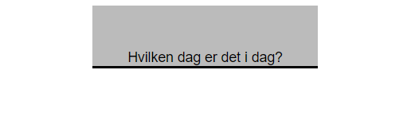
Mer kontrollert Box Model
HTML
CSS
<div class="box">
Hvilken dag er det i dag?
</div>
.box {
background-color: #bbbbbb;
text-align: center;
padding-top: 50px;
border-bottom: 3px solid black;
margin-left: 100px;
margin-right: 100px;
}

Slide 14
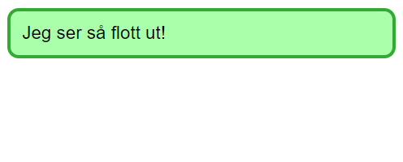
BORDER RADIUS
HTML
CSS
<div class="box">
Jeg ser så flott ut!
</div>
.box {
background-color: #aaffaa;
padding: 10px;
border: 3px solid black;
border-radius: 10px;
}

Slide 15
WIDTH & HEIGHT
.box {
background-color: #cccccc;
text-align: center;
width: 600px;
height: 100px;
margin: auto;
}
Automatiske marginer: vil sentrere boksen!

Slide 16
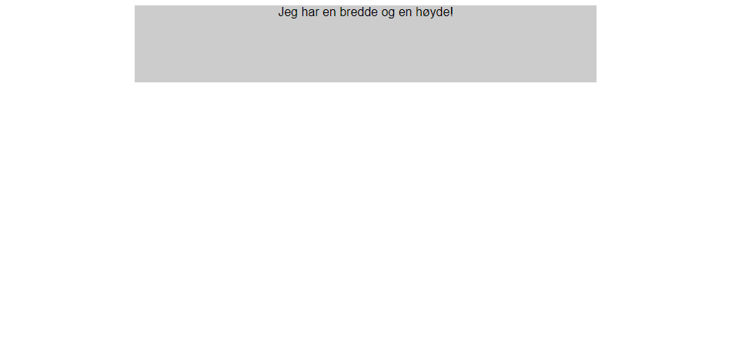
DA BLIR DET SLIK:

Slide 17
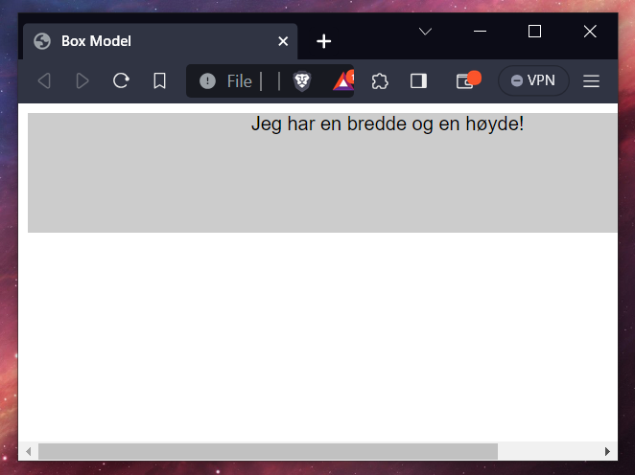
MEN! Hvis VINDUET ER FOR LITE...

Slide 18
Max/Min WIDTH & HEIGHT
.box {
background-color: #cccccc;
text-align: center;
max-width: 600px;
max-height: 100px;
margin: auto;
}

Slide 19
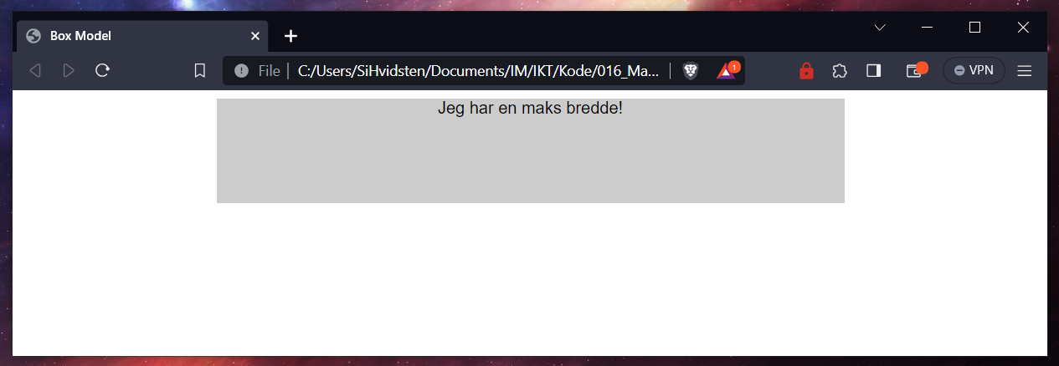
Da blir det slik:

Slide 20
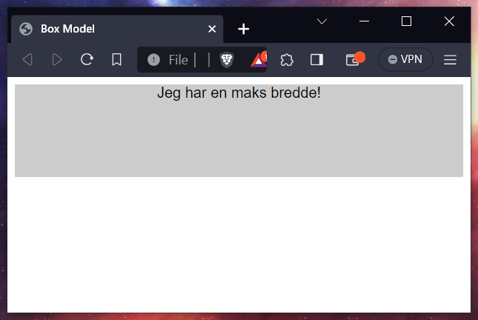
Og hvis vinduet er lite:
Vi ser at alt passer inn som det skal!

Slide 21
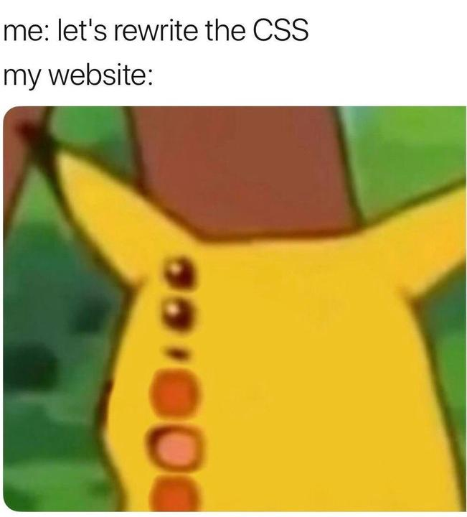
PosiSJONERING
For å få ting til å ligge akkurat der vi vil, litt vanskelig å bli vant til
Men det skal gå bra!
Posisjonerings-attributter:
static, relative, fixed, absolute, sticky, float, z-index

Slide 22
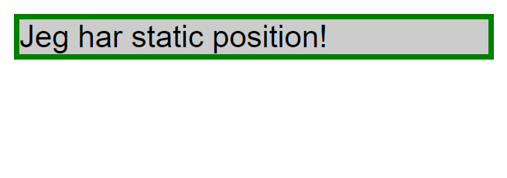
STATIC POSITIONING
"Default" posisjonering
Alle HTML elementer er "static" med mindre vi sier noe annet
.box {
position: static;
background-color: #cccccc;
border: 3px solid green;
}

Slide 23
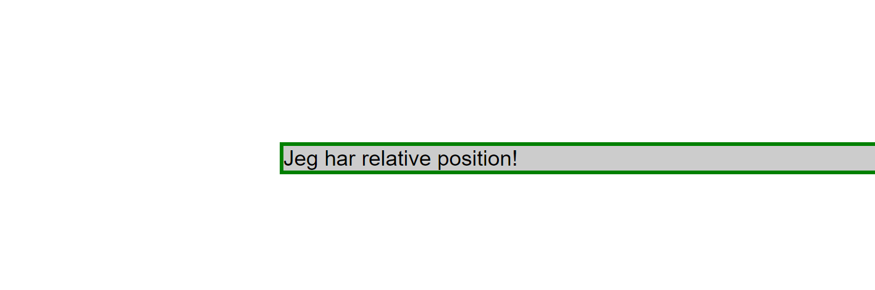
RELATIVE POSITIONING
Posisjonerer elementet i forhold til den vanlige posisjonen
.box {
position: relative;
top: 100px;
left: 200px;
background-color: #cccccc;
border: 3px solid green;
}

Slide 24
FIXED POSITIONING
Posisjonerer elementet på et gitt sted i VINDUET
.box {
position: fixed;
bottom: 0px;
right: 0px;
background-color: #cccccc;
border: 3px solid green;
}

Slide 25
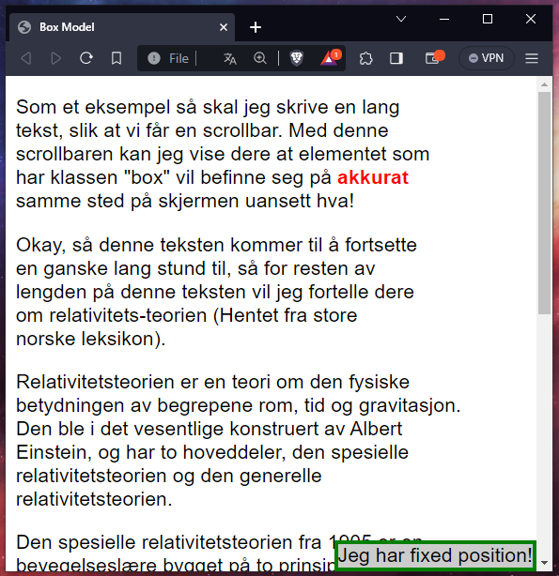
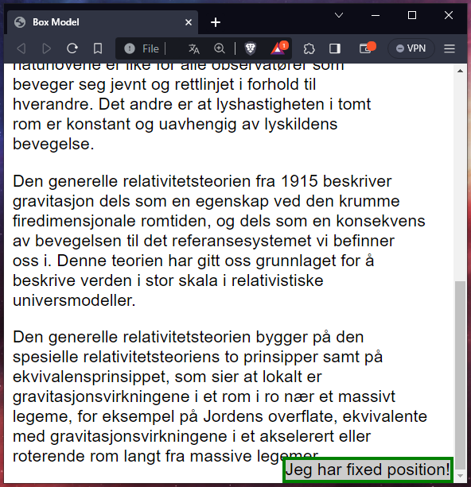
Her ser vi resultatet (Tekst er lagt til)

Slide 26
ABSOLUTE POSITIONING
Posisjonerer elementet på et gitt sted inne i et element
.box {
position: absolute;
top: 50px;
left: 100px;
background-color: #cccccc;
border: 3px solid green;
font-size: 20px;
}

Slide 27
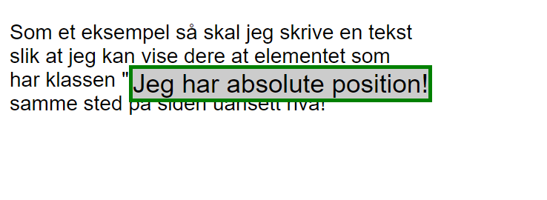
Resultat

Slide 28
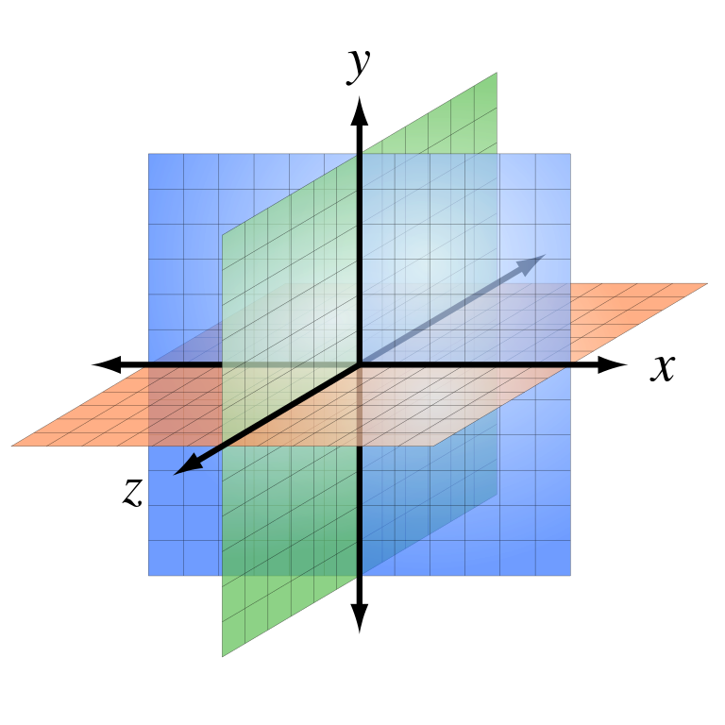
Z-INDEX
Med dette kan vi bestemme rekkefølgen av elementene våre.
Det er ikke så viktig å vite til koordinatsystemer, men for noen av dere kan det være nyttig.
Z-index er et tall, positivt betyr lengre frem, negativt betyr lengre bak.

Slide 29
Z-INDEX
Posisjonerer elementet på et gitt sted inne i et element
.box {
position: absolute;
top: 50px;
left: 100px;
background-color: #cccccc;
border: 3px solid green;
font-size: 20px;
z-index: -1;
}

Slide 30
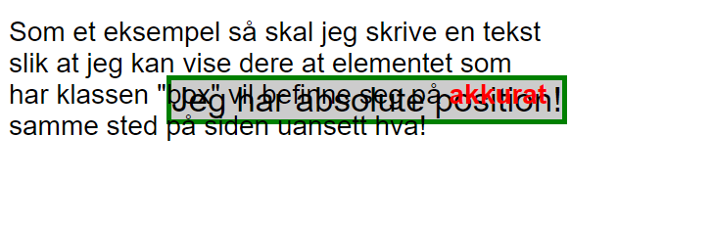
Resultat

Slide 31

FLOAT
Gir «flyt» til nettsider
Vi kan bruke dette til å få elementer til å «flyte» til en side av skjermen
Vi kan velge å flyte til venstre, eller høyre

Slide 32
Uten FLOAT
div {
font-size: 20px;
background-color: #cccccc;
padding: 20px;
border: 3px solid;
margin: 10px;
}
.box1 {
border-color: rgb(128, 0, 0);
}
.box2 {
border-color: rgb(0, 128, 0);
}
.box3 {
border-color: rgb(0, 0, 128);
}
<div class="box1">
Her er jeg!
</div>
<div class="box2">
Og her er jeg!
</div>
<div class="box3">
Til slutt, her er jeg!
</div>

Slide 33
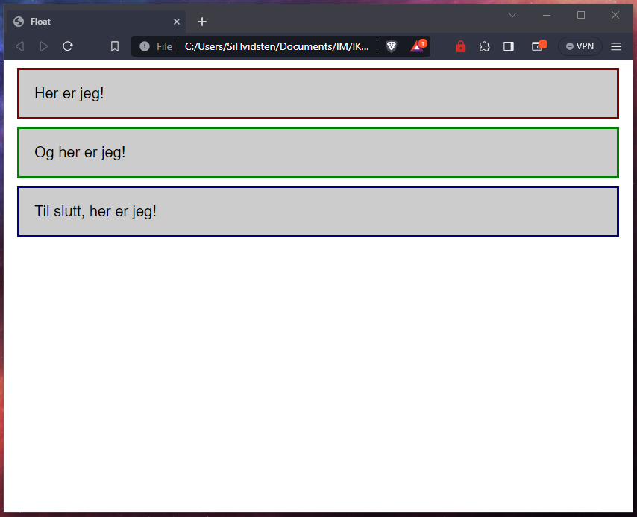
RESULTAT

Slide 34
FLOAT left
div {
font-size: 20px;
background-color: #cccccc;
padding: 20px;
border: 3px solid;
margin: 10px;
float: left;
}
.box1 {
border-color: rgb(128, 0, 0);
}
.box2 {
border-color: rgb(0, 128, 0);
}
.box3 {
border-color: rgb(0, 0, 128);
}
<div class="box1">
Her er jeg!
</div>
<div class="box2">
Og her er jeg!
</div>
<div class="box3">
Til slutt, her er jeg!
</div>

Slide 35
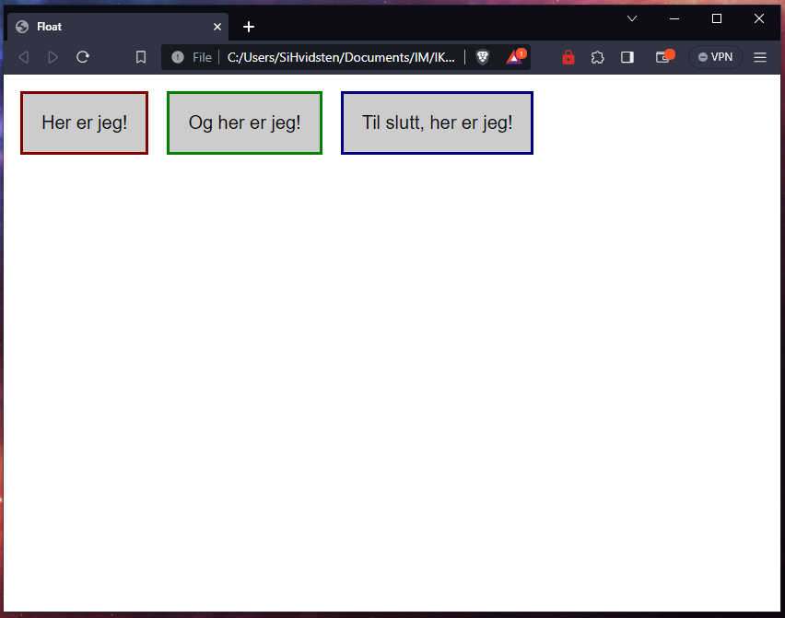
RESULTAT

Slide 36
FLOAT RIGHT
div {
font-size: 20px;
background-color: #cccccc;
padding: 20px;
border: 3px solid;
margin: 10px;
float: right;
}
.box1 {
border-color: rgb(128, 0, 0);
}
.box2 {
border-color: rgb(0, 128, 0);
}
.box3 {
border-color: rgb(0, 0, 128);
}
<div class="box1">
Her er jeg!
</div>
<div class="box2">
Og her er jeg!
</div>
<div class="box3">
Til slutt, her er jeg!
</div>

Slide 37
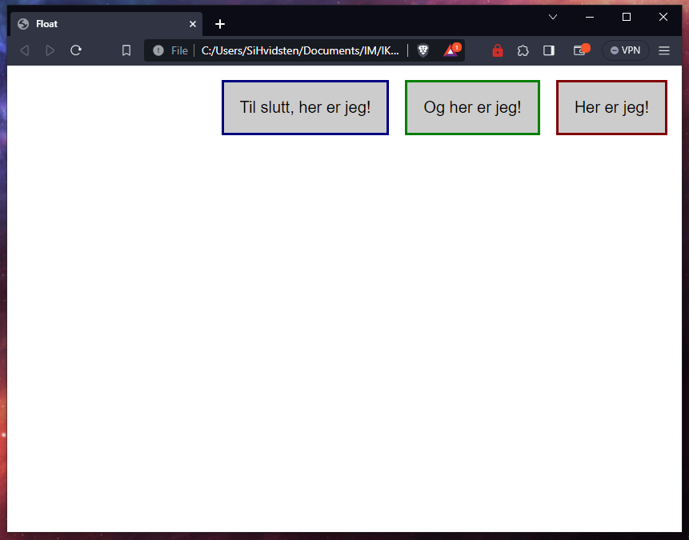
RESULTAT

